Slide 1

Aljabar Linear
PAC 202
3 SKS
Silabus :
Bab I Matriks dan Operasinya
Bab II Determinan Matriks
Bab III Sistem Persamaan Linear
Bab IV Vektor di Bidang dan di Ruang
Bab V Ruang Vektor
Bab VI Ruang Hasil Kali Dalam
Bab VII Transformasi Linear
Bab VIII Ruang Eigen

Slide 2
VEKTOR DI BIDANG DAN DI RUANG
Pokok Bahasan :
Notasi dan Operasi Vektor
Perkalian titik dan Proyeksi Ortogonal
Perkalian silang dan Aplikasinya
Beberapa Aplikasi :
  Proses Grafika Komputer
  Kuantisasi pada proses kompresi
  Least Square pada Optimasi
  Dan lain-lain

Slide 3
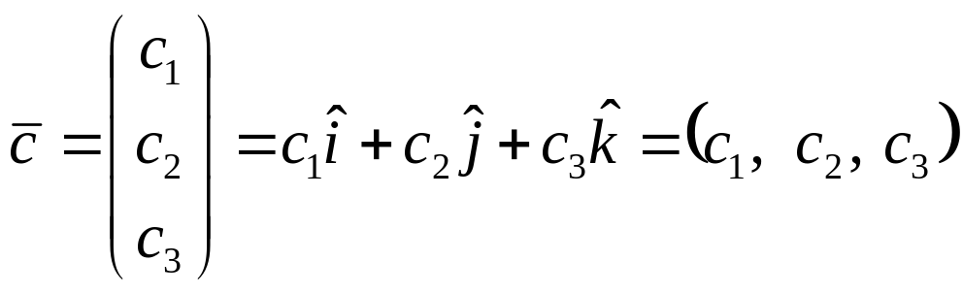
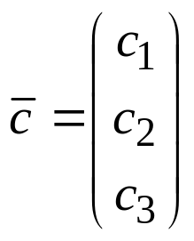
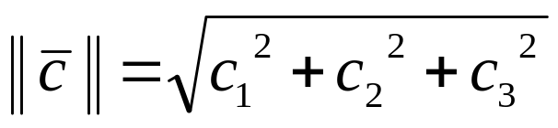
Notasi dan Operasi
Vektor ➔ besaran yang mempunyai arah
Notasi vektor
Notasi panjang vektor
adalah
Vektor satuan ➔ Vektor dengan panjang atau norm
sama dengan satu

Slide 4
Operasi Vektor meliputi :
Penjumlahan antar vektor (pada ruang yang sama)
Perkalian vektor
  (a) dengan skalar
  dengan vektor lain
    Hasil kali titik (Dot Product)
    Hasil kali silang (Cross Product)

Slide 5


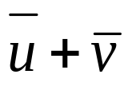




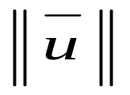
Penjumlahan Vektor
Misalkan
dan
adalah vektor – vektor
yang berada di ruang yang sama, maka vektor
maka
didefinisikan

Slide 6
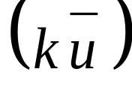
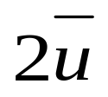
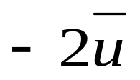
Perkalian vektor dengan skalar
Perkalian vektor
dengan skalar k,
didefinisikan sebagai vektor yang panjangnya k kali
panjang vektor dengan arah
Jika k > 0 → searah dengan
    Jika k < 0 → berlawanan arah dengan

Slide 7

Scaling
P’
P

Slide 8
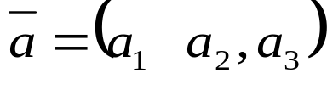

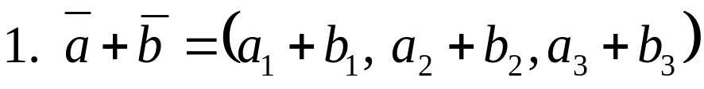
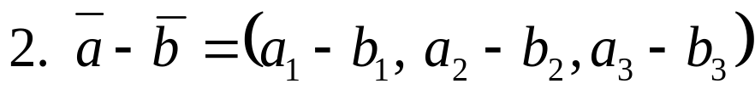
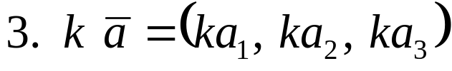
Secara analitis, kedua operasi pada vektor diatas
dapat dijelaskan sebagai berikut :
Misalkan
dan
adalah vektor-vektor di ruang yang sama
maka

Slide 9
Perkalian antara dua vektor
  Hasil kali titik (dot product)
  Hasil kali silang (cross product)
Hasil kali titik (dot product)
Hasil kali titik merupakan operasi
antara dua buah vektor pada ruang yang sama
yang menghasilkan skalar
Hasil kali silang (Cross product)
Hasil kali silang merupakan operasi
antara dua buah vektor pada ruang R³
yang menghasilkan vektor

Slide 10


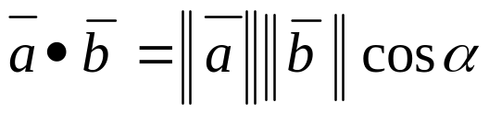


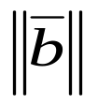
Dot Product
Misalkan
adalah vektor pada ruang yang sama
maka hasil kali titik antara dua vektor :
dimana
  : panjang
  : panjang
  α : sudut keduanya

Slide 11
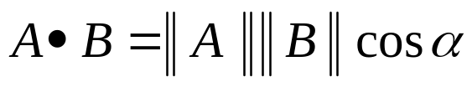
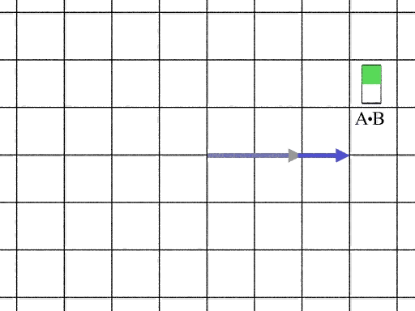
Ilustrasi dot product vektor A dan B

Slide 12


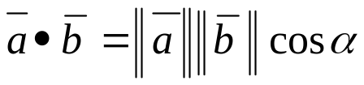
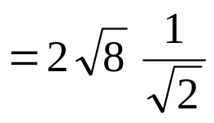
Contoh 2 :
Tentukan hasil kali titik dari dua vektor
dan
Jawab :
Karena tan α = 1 , artinya = 45⁰
= 4

Slide 13
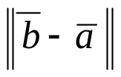

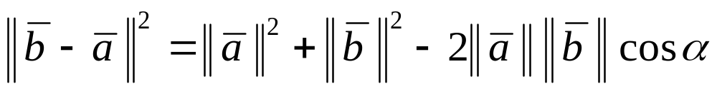
Ingat aturan cosinus
Perhatikan
c
a
a² = b² + c² – 2 bc cos α
α
b
α

Slide 14
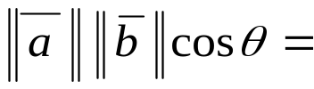
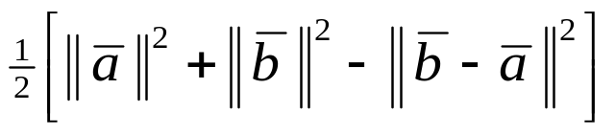
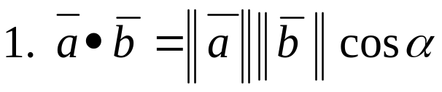
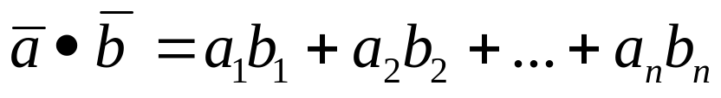
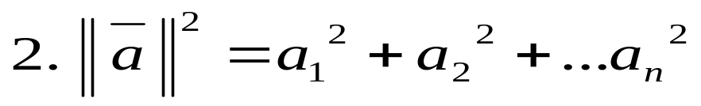
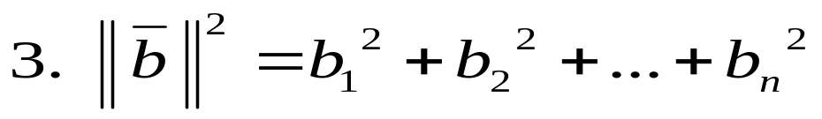
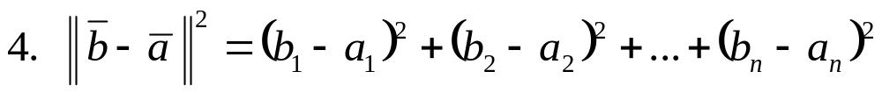
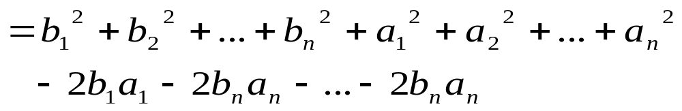
Selanjutnya dapat ditulis
Ingat bahwa :

Slide 15



Perhatikan setiap sukunya, diperoleh hubungan :
Tentukan kembali hasil kali titik dari dua vektor pada contoh sebelumnya
= 2 (2) + 0 (2)
= 4
Beberapa sifat hasilkali titik :
1.
2.
3.

Slide 16


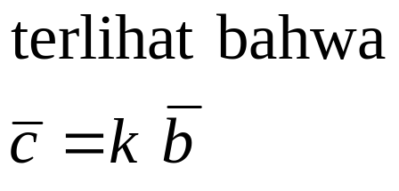

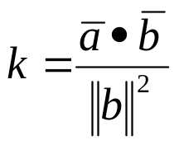


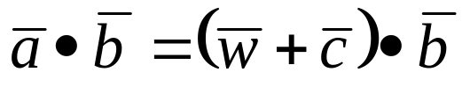

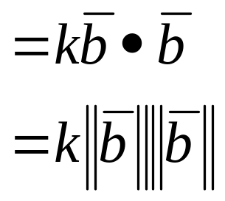
Proyeksi Ortogonal
Karena

Slide 17
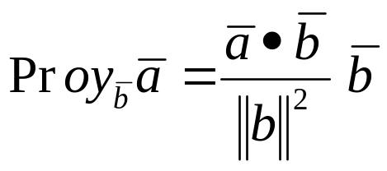
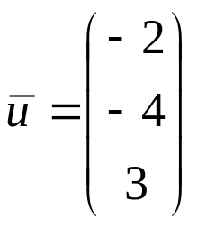
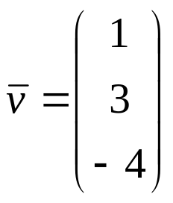
Jadi,
rumus proyeksi diperoleh :
Contoh 4 :
Tentukan proyeksi ortogonal
vektor
terhadap vektor

Slide 18
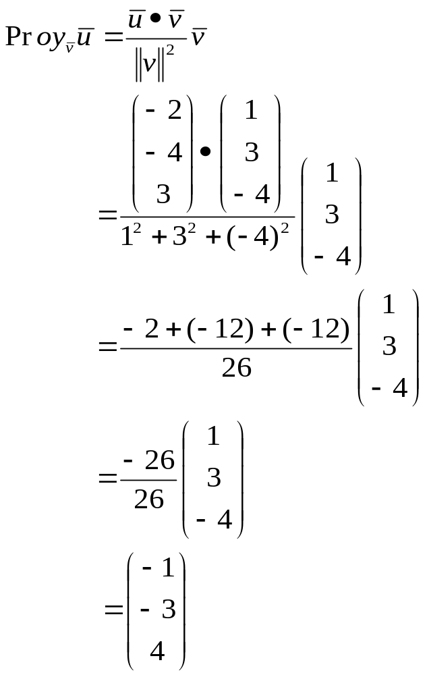
Jawab :

Slide 19
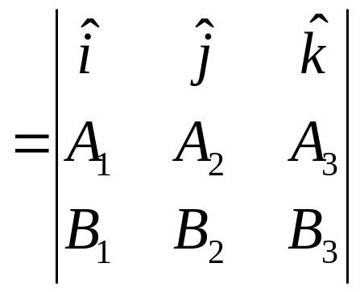
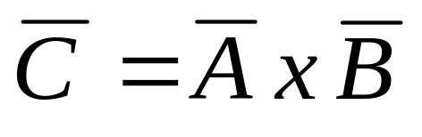
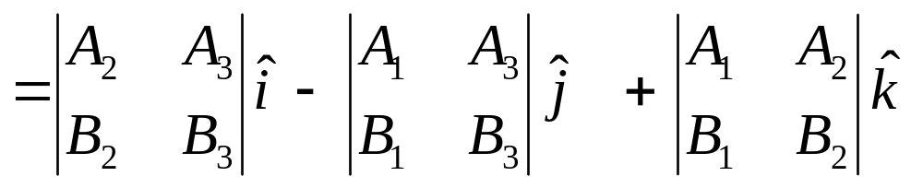
Cross Product (hasilkali silang)
Hasil kali silang merupakan hasil kali antara dua vektor di Ruang (R³) yang menghasilkan vektor yang tegak lurus terhadap kedua vektor yang dikalikan tersebut.

Slide 20
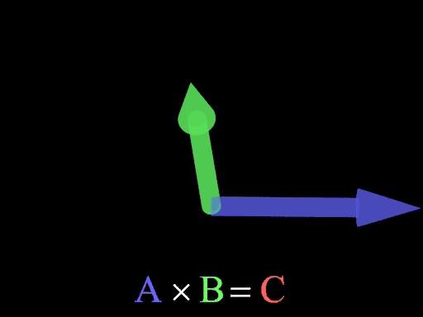
Ilustrasi Cross Product (hasilkali silang)

Slide 21



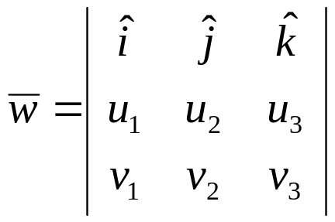
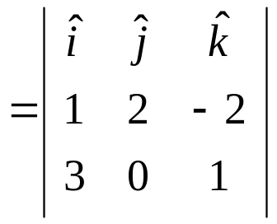




Contoh :
Tentukan ,
dimana
Jawab :

Slide 22
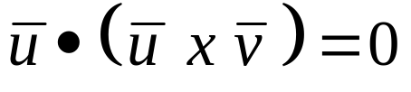
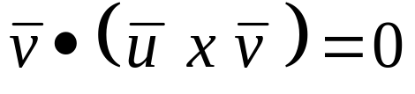
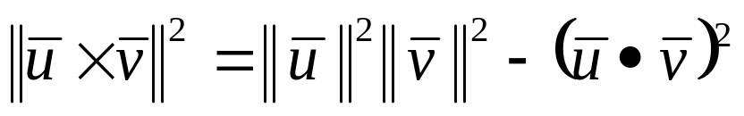
Beberapa sifat Cross Product :
a.
b.
c.

Slide 23
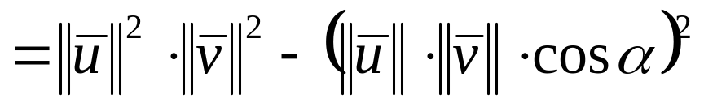
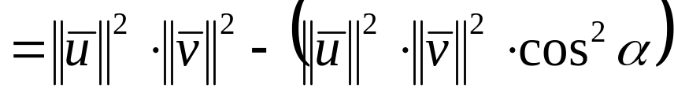
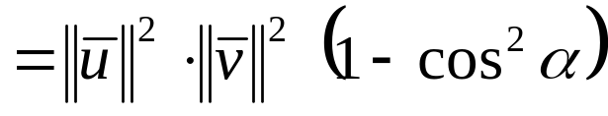
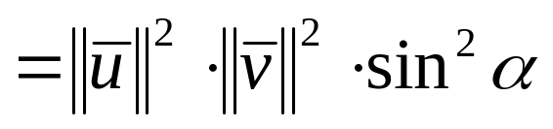
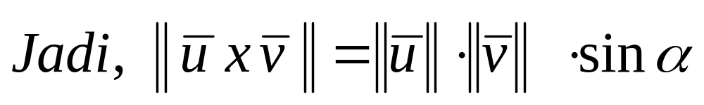
Dari sifat ke-3 diperoleh

Slide 24





Perhatikan ilustrasi berikut :
Luas segitiga yang dibentuk oleh kedua vektor tersebut adalah
α

Slide 25


Contoh :
Diketahui titik-titik diruang ( di R³ ) adalah :
A = (1, –1, –2)
B = (4, 1, 0)
C = (2, 3, 3)
Dengan menggunakan hasilkali silang, tentukan luas segitiga ABC !
Jawab :
Tulis
= B – A= (4, 1, 0) – (1, –1, –2)
= (3, 2, 2)
= C – A= (2, 3, 3) – (1, –1, –2)
= (1, 4, 5)

Slide 26





Luas segitiga ABC yang berimpit di A adalah

Slide 27










Orientasi pada titik B
= (1,-1,-2) – (4,1,0) = (-3,-2,-2)
= (2,3,3) – (4,1,0) = (-2,2,3)
Sehingga luas segitiga ABC yang berimpit di B adalah :
=

Slide 28








Latihan Bab 4
Tentukan cos sudut yang terbentuk oleh
pasangan vektor berikut :
a. dan
b. dan
2. Tentukan proyeksi ortogonal vektor terhadap vektor dan tentukan panjang vektor proyeksi tersebut:
a. dan
b. dan

Slide 29



3. Tentukan dua buah vektor satuan yang tegak lurus terhadap
4. Tentukan vektor yang tegak lurus terhadap vektor
dan
5. Tentukan luas segitiga yang mempunyai titik sudut P (2, 0, –3), Q (1, 4, 5), dan R (7, 2, 9)

